Slide 1
Мир понятий
Суждение, умозаключение, понятие

Slide 2
Профессор Знатоков, здравствуйте.
Помогите ответить на вопросы.
В виде чего отражаются в сознании
человека объекты окружающего мира?
К какому миру принадлежит понятие –
к миру объектов реальной
действительности или к миру мышления человека?
Является ли слово «процессор»
термином информатики?
Мир
понятий

Slide 3
Мир понятий
человека
об этих объектах
(относится к нашему
мышлению)
Мир объектов
реальной
действительности
(окружающего мира)

Slide 4
Павлин – эта птица
с большим красивым
зелёным хвостом.
А какого цвета голова
и тело павлина,
не помню.
Домик был двухэтажный,
розовый. Но сколько
окошек в домике и были
ли узоры на нём,
не помню.
Радуга
разноцветная, но
какие в ней цвета
и их порядок, я
не помню.

Slide 5
Встреча с любым предметом или явлением
оставляет в памяти человека его образ.

Slide 6
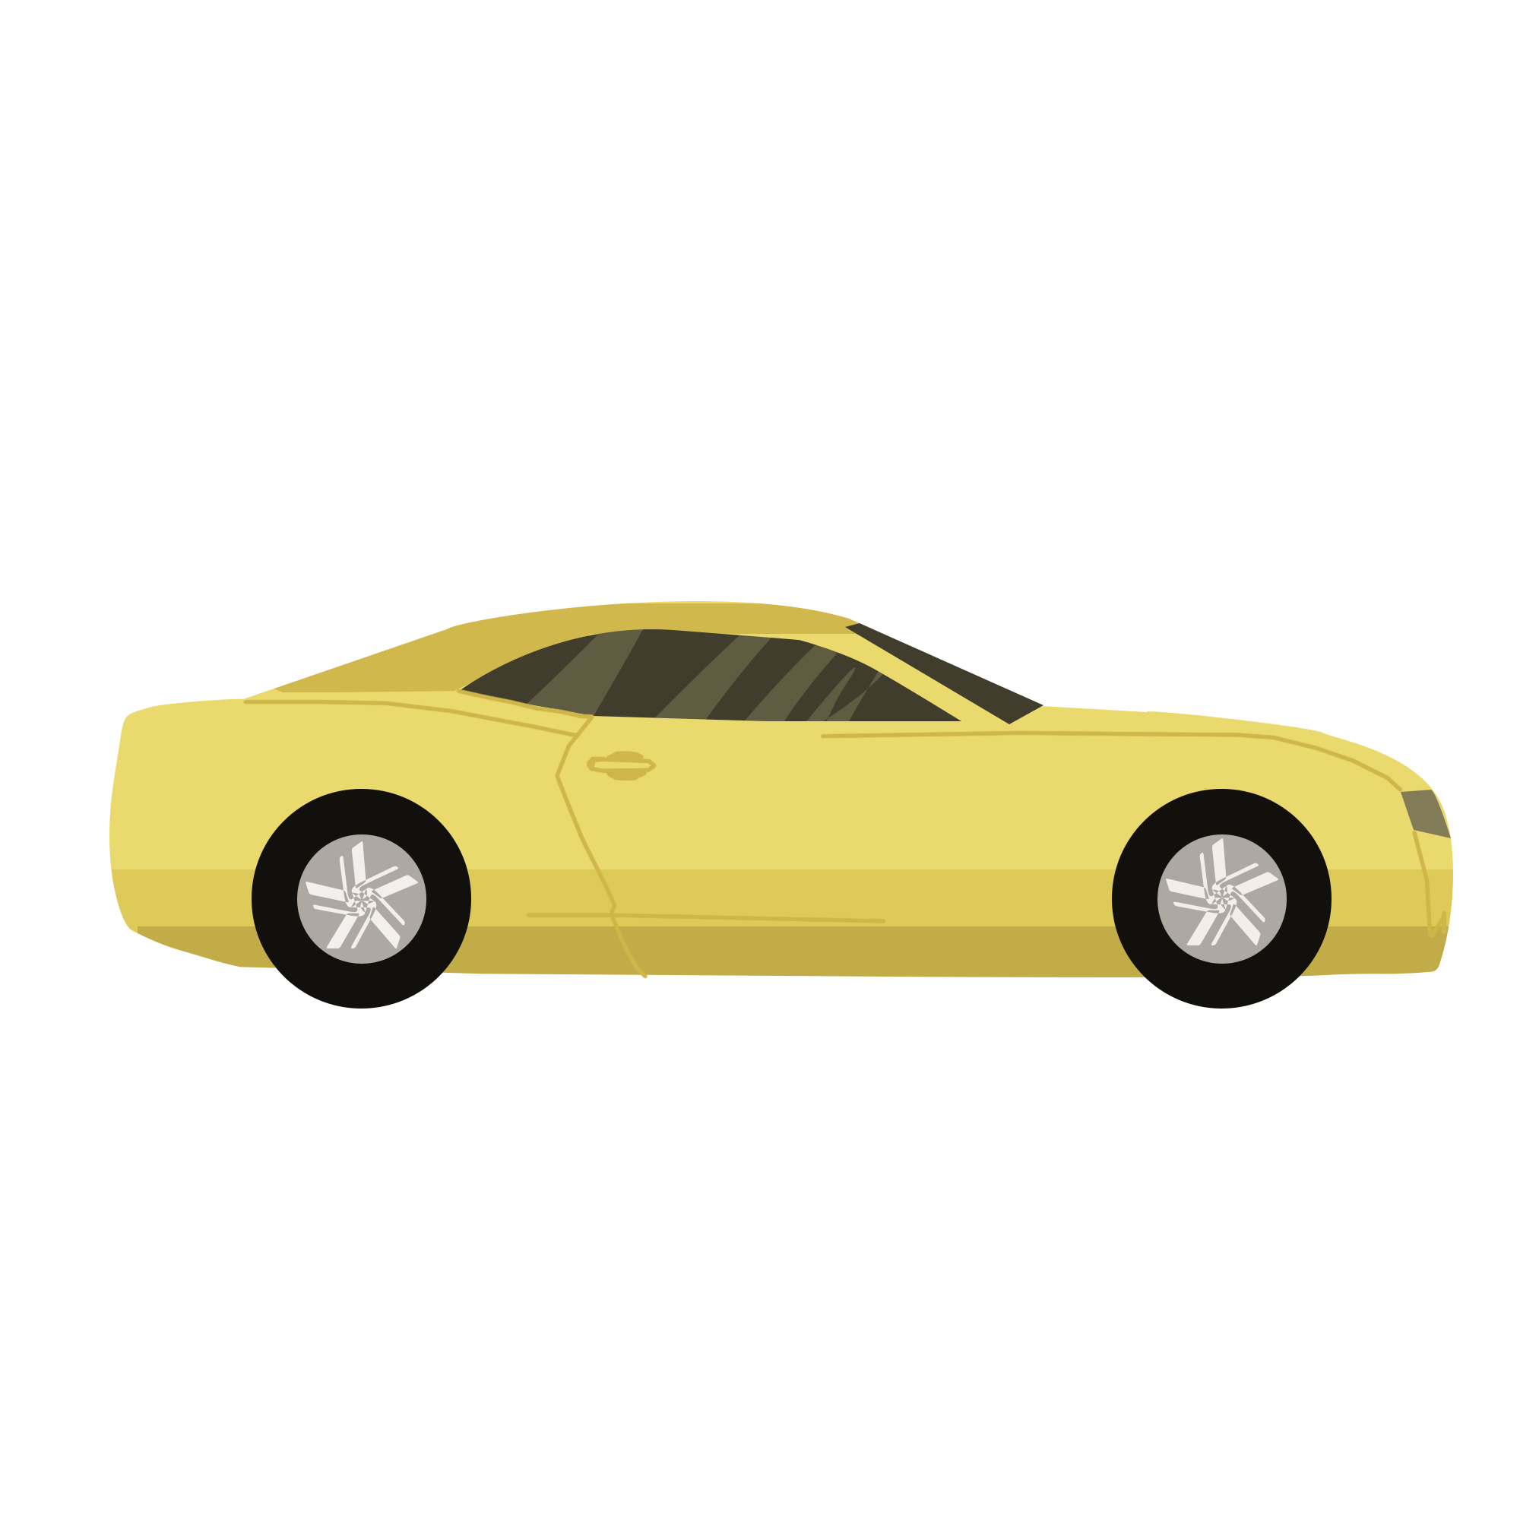
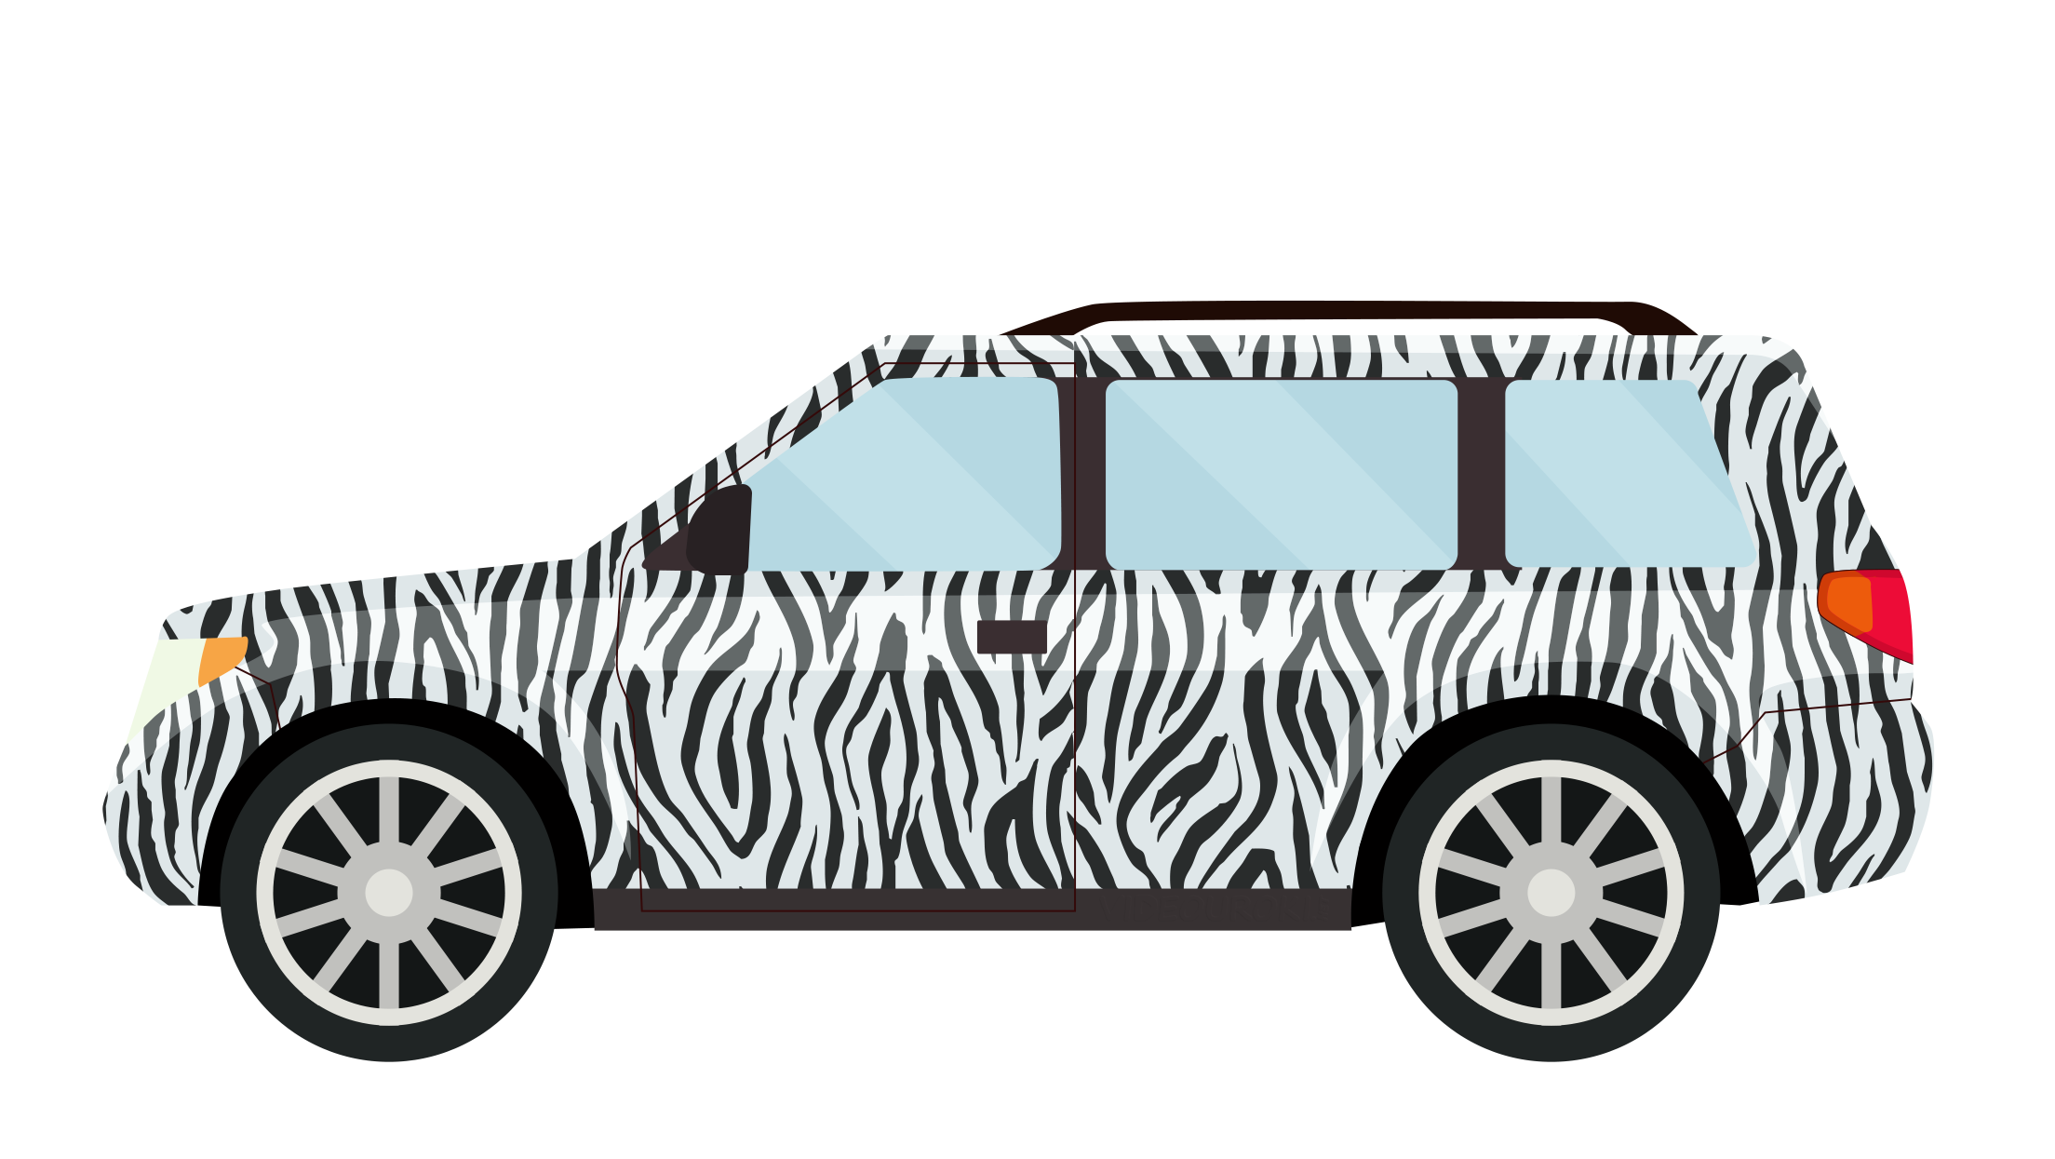
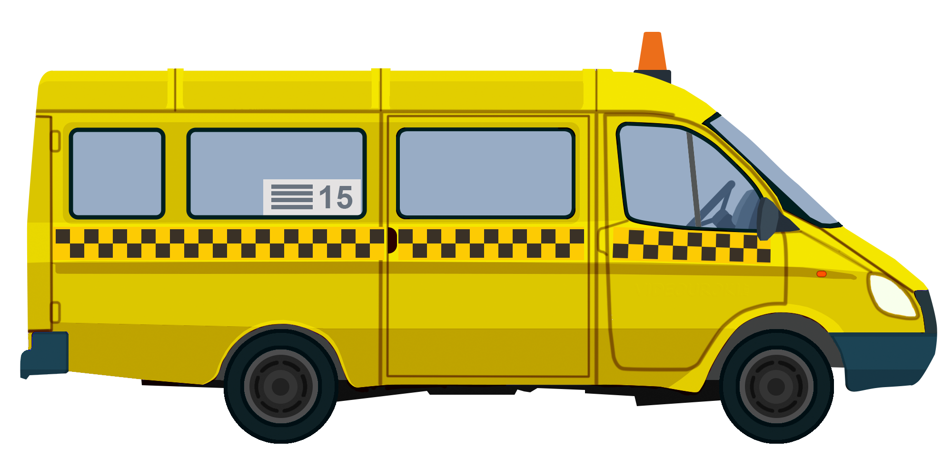
Я помню, как выглядит тот автомобиль.
И это точно не он.
Это не тот автомобиль.
И это не тот автомобиль.

Slide 7
Общие свойства: есть кузов, колёса, фары...
Отличительные свойства: цвет, размер,
форма кузова, количество дверей…

Slide 8
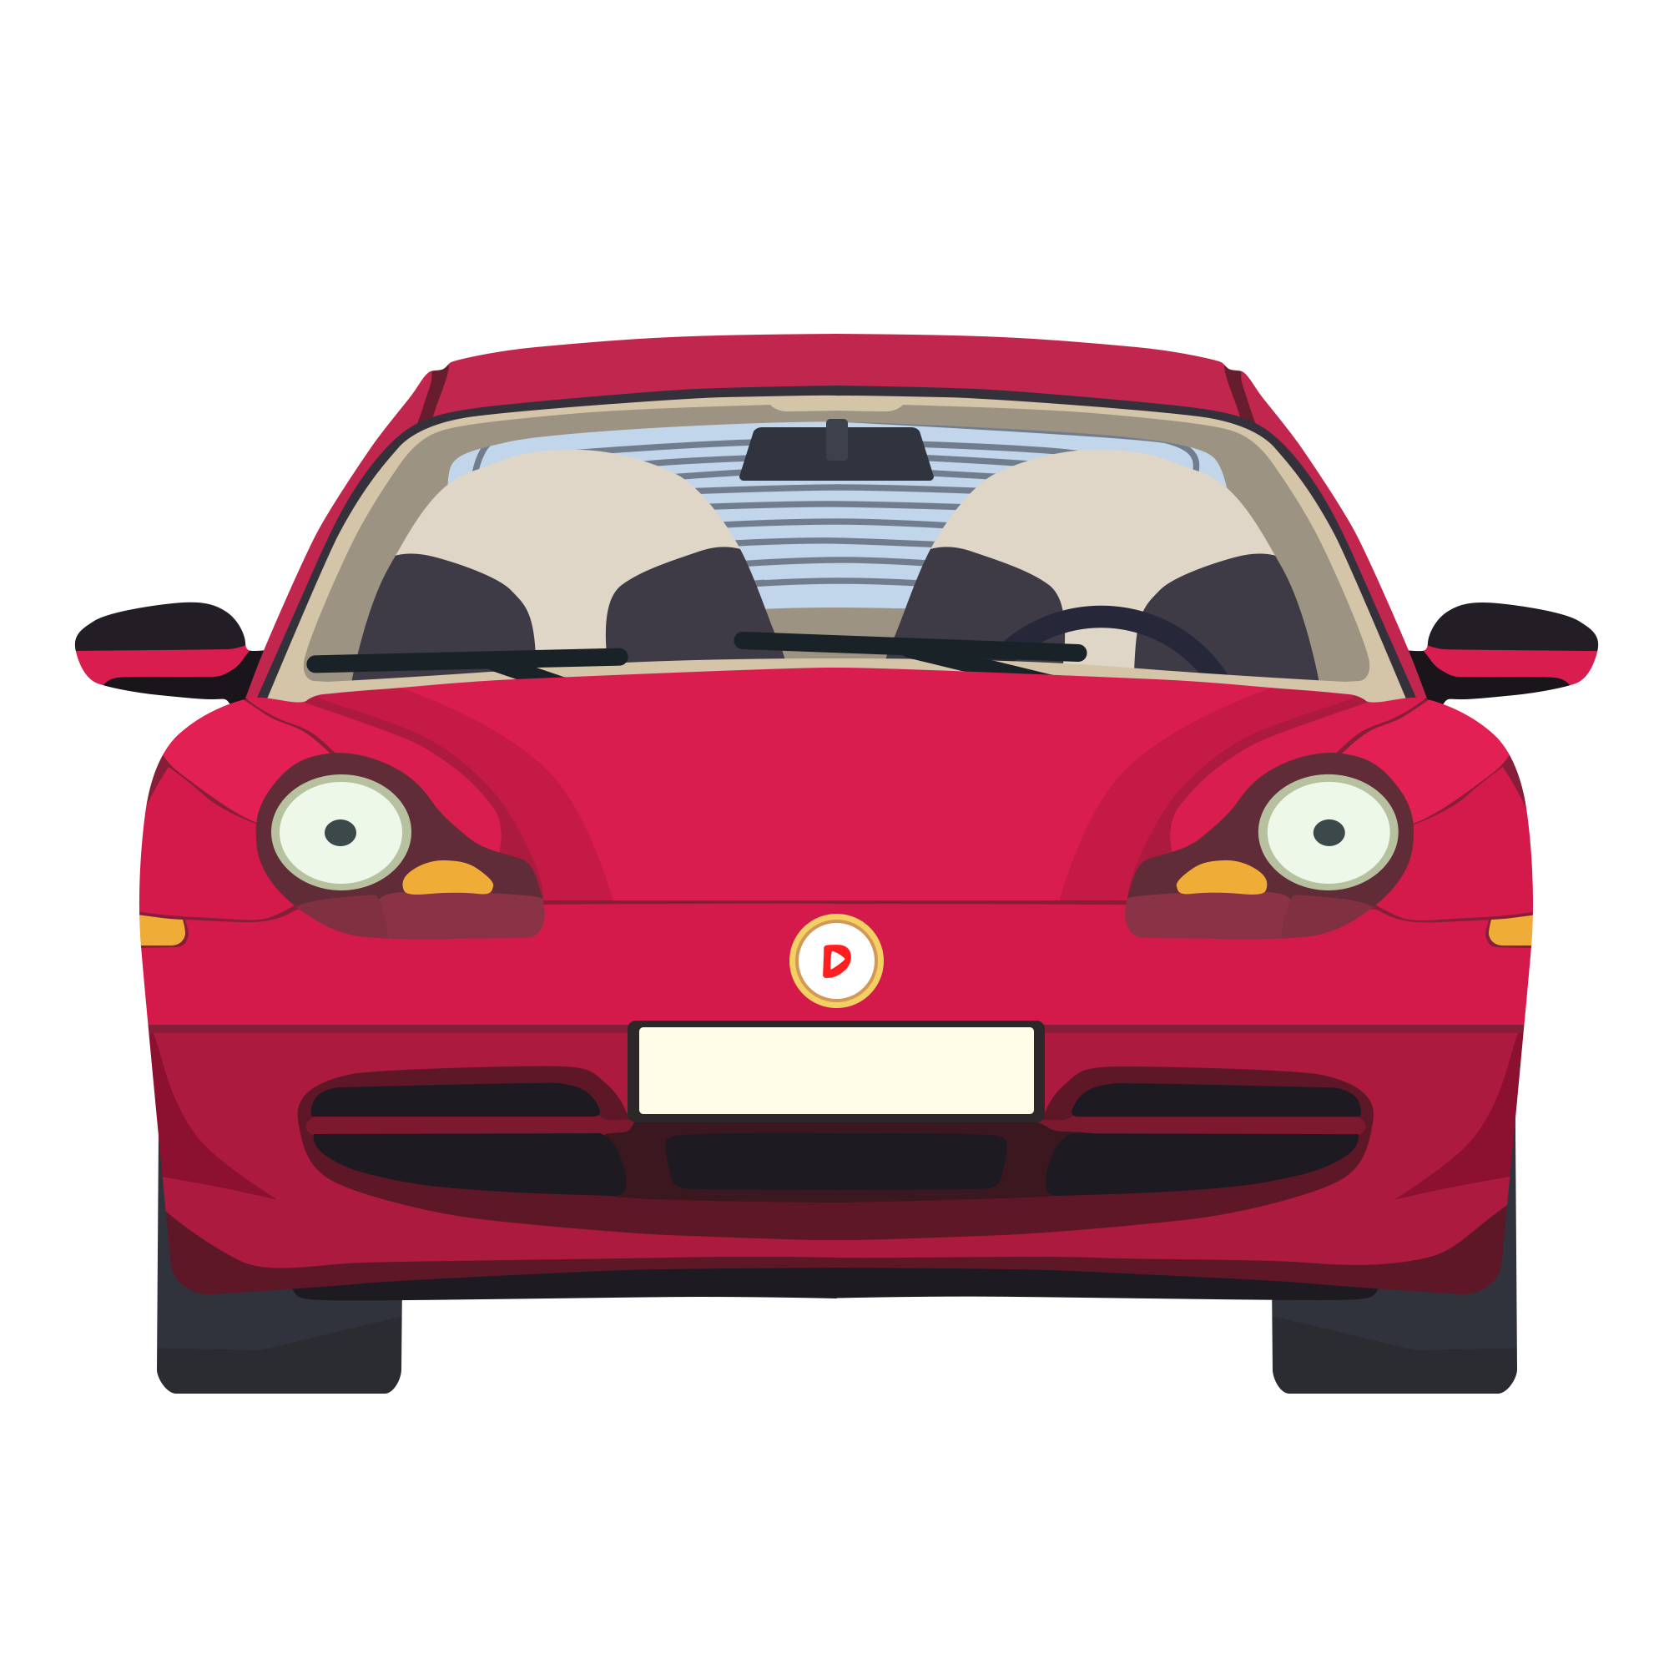
Свойства автомобиля, которые отражены на фотографии | Свойства автомобиля, которые не отражены на фотографии
Имеет колёса
Имеет кузов
Имеет окна
Имеет руль
Имеет сиденья
Имеет фары
Имеет номер
Имеет зеркала
Выкрашен в красный цвет
Транспортное средство, предназначенное для
перевозки людей и грузов
Имеет бак для бензина
Имеет педали управления
Имеет багажник
Имеет мотор
VIDEO2020
Имеет колёса
Имеет кузов
Транспортное средство, предназначенное для
перевозки людей и грузов
Имеет окна
Имеет фары
Имеет педали управления
Выкрашен в красный цвет
Имеет руль
Имеет номер
Имеет багажник
Имеет зеркала
Имеет мотор
Имеет сиденья
Имеет бак для бензина

Slide 9
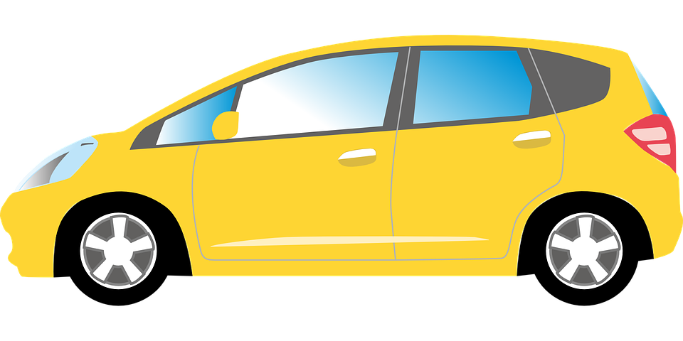
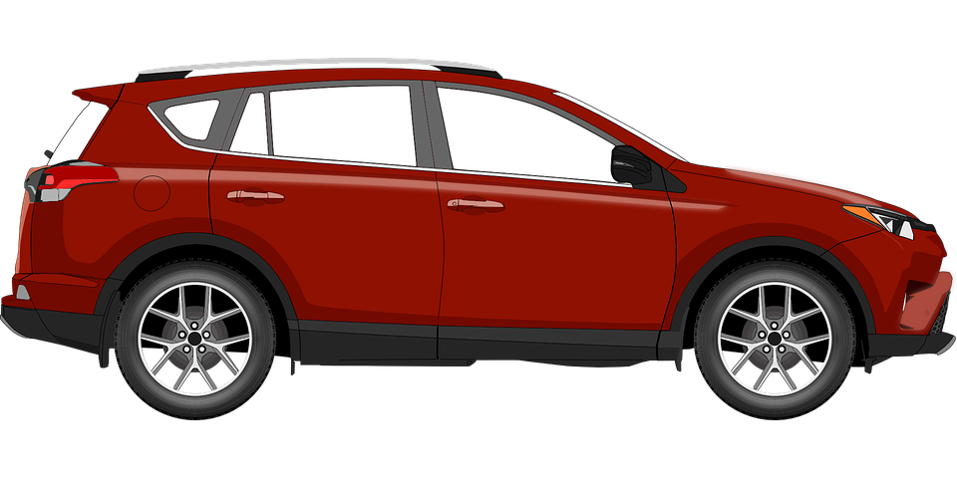
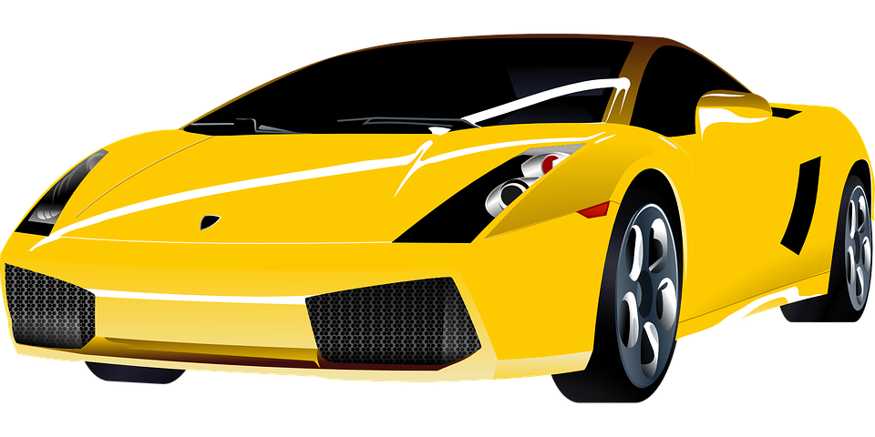
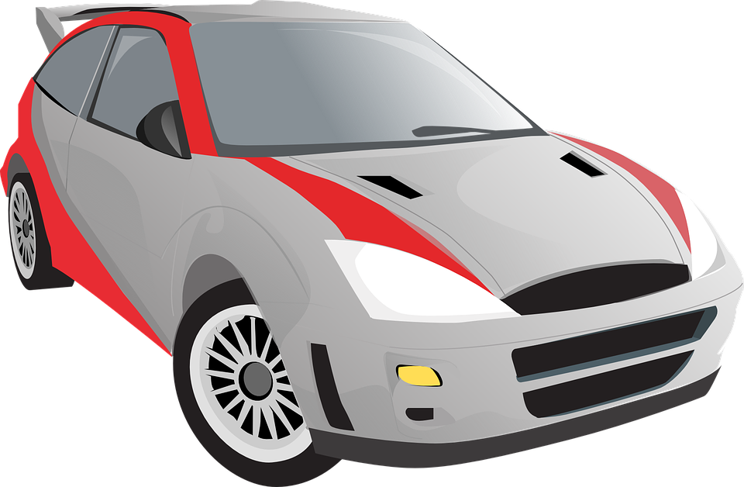
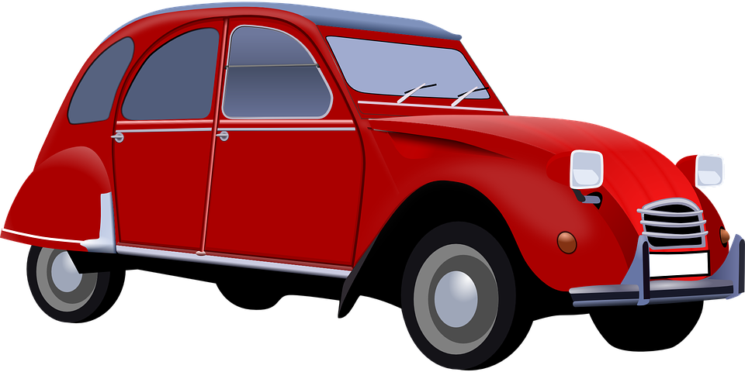
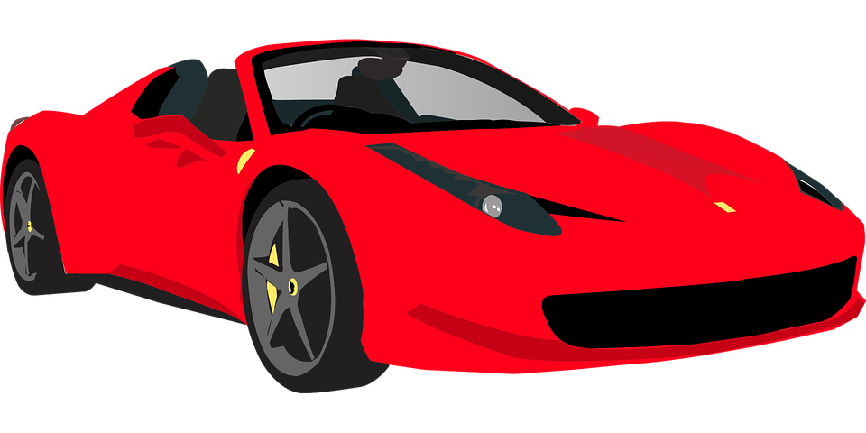
Свойства автомобиля
Имеет колёса
Имеет кузов
Имеет окна
Имеет руль
Имеет сиденья
Имеет фары
Имеет номер
Имеет зеркала
Выкрашен в красный цвет
Транспортное средство, предназначенное для
перевозки людей и грузов
Имеет бак для бензина
Имеет педали управления
Имеет багажник
Имеет мотор

Slide 10
Важно уметь видеть и называть существенные свойства объектов.
Ведь все существенные свойства (признаки) объекта составляют
содержание понятия.
Существенное свойство 1
Существенное свойство 2
Существенное свойство 3
Существенное свойство 4
Существенное свойство 5
…
Даём
определение
понятия
объекта
Определение понятия – это список существенных свойств,
который позволяет безошибочно выделить объект из множества
других объектов, ему подобных.

Slide 11
Объект 2 со свойствами А, B, С…
Объект 3 со свойствами А, B, С…
Объект 1 со свойствами А, B, С…
Объект 4 со свойствами А, B, С…
Объект 6 со свойствами А, B, С…
Объект 5 со свойствами А, B, С…
Объём понятия

Slide 12
Объём понятия
«автомобиль»
Объём понятия
«кошка»

Slide 13
Свойства автомобиля
Имеет колёса
Имеет кузов
Имеет окна
Имеет руль
Имеет сиденья
Имеет фары
Имеет номер
Имеет зеркала
Выкрашен в красный цвет
Транспортное средство, предназначенное для
перевозки людей и грузов
Имеет бак для бензина
Имеет педали управления
Имеет багажник
Имеет мотор
Автомобиль – это
В определении нужно назвать то,
что определяет способность
автомобиля быть транспортным
средством, то есть автомобилем.

Slide 14
Свойства автомобиля
Имеет колёса
Имеет кузов
Имеет окна
Имеет руль
Имеет сиденья
Имеет фары
Имеет номер
Имеет зеркала
Выкрашен в красный цвет
Транспортное средство, предназначенное для
перевозки людей и грузов
Имеет бак для бензина
Имеет педали управления
Имеет багажник
Имеет мотор
транспортное средство,
предназначенное для перевозки людей
и грузов, имеющее мотор, руль, педали
управления, кузов и колёса.
Автомобиль – это
В определении нужно назвать то,
что определяет способность
автомобиля быть транспортным
средством, то есть автомобилем.

Slide 15
Свойства автомобиля
Имеет колёса
Имеет кузов
Имеет окна
Имеет руль
Имеет сиденья
Имеет фары
Имеет номер
Имеет зеркала
Выкрашен в красный цвет
Транспортное средство, предназначенное для
перевозки людей и грузов
Имеет бак для бензина
Имеет педали управления
Имеет багажник
Имеет мотор
транспортное средство,
предназначенное для перевозки людей
и грузов, имеющее мотор, руль, педали
управления, кузов и колёса.
Автомобиль – это
В определении нужно назвать то,
что определяет способность
автомобиля быть транспортным
средством, то есть автомобилем.

Slide 16
Свойства автомобиля
Имеет колёса
Имеет кузов
Имеет окна
Имеет руль
Имеет сиденья
Имеет фары
Имеет номер
Имеет зеркала
Выкрашен в красный цвет
Транспортное средство, предназначенное для
перевозки людей и грузов
Имеет бак для бензина
Имеет педали управления
Имеет багажник
Имеет мотор
транспортное средство,
предназначенное для перевозки людей
и грузов, имеющее мотор, руль, педали
управления, кузов и колёса.
Автомобиль – это
В определении нужно назвать то,
что определяет способность
автомобиля быть транспортным
средством, то есть автомобилем.

Slide 17
Свойства автомобиля
Имеет колёса
Имеет кузов
Имеет окна
Имеет руль
Имеет сиденья
Имеет фары
Имеет номер
Имеет зеркала
Выкрашен в красный цвет
Транспортное средство, предназначенное для
перевозки людей и грузов
Имеет бак для бензина
Имеет педали управления
Имеет багажник
Имеет мотор
транспортное средство,
предназначенное для перевозки людей
и грузов, имеющее мотор, руль, педали
управления, кузов и колёса.
Автомобиль – это
В определении нужно назвать то,
что определяет способность
автомобиля быть транспортным
средством, то есть автомобилем.

Slide 18
Свойства автомобиля
Имеет колёса
Имеет кузов
Имеет окна
Имеет руль
Имеет сиденья
Имеет фары
Имеет номер
Имеет зеркала
Выкрашен в красный цвет
Транспортное средство, предназначенное для
перевозки людей и грузов
Имеет бак для бензина
Имеет педали управления
Имеет багажник
Имеет мотор
транспортное средство,
предназначенное для перевозки людей
и грузов, имеющее мотор, руль, педали
управления, кузов и колёса.
Автомобиль – это
В определении нужно назвать то,
что определяет способность
автомобиля быть транспортным
средством, то есть автомобилем.

Slide 19
Свойства автомобиля
Имеет колёса
Имеет кузов
Имеет окна
Имеет руль
Имеет сиденья
Имеет фары
Имеет номер
Имеет зеркала
Выкрашен в красный цвет
Транспортное средство, предназначенное для
перевозки людей и грузов
Имеет бак для бензина
Имеет педали управления
Имеет багажник
Имеет мотор
транспортное средство,
предназначенное для перевозки людей
и грузов, имеющее мотор, руль, педали
управления, кузов и колёса.
Автомобиль – это
В определении нужно назвать то,
что определяет способность
автомобиля быть транспортным
средством, то есть автомобилем.

Slide 20
Люди мыслят понятиями.
Понятие – это форма мышления человека.

Slide 21
В понятии отражаются все существенные свойства объекта.
Понятие об объекте можно выразить словом
или устойчивым словосочетанием – термином.
Термин – это слово или словосочетание, которое обозначает
объект из мира науки, искусства, техники.
Медицинские термины:
антитела,
ишемия,
лимфоциты,
патология
и т. д.
Термины математики:
множитель,
слагаемое,
дробь,
знаменатель
и т. д.
Словарь
Большой словарь
медицинских
терминов

Slide 22
Мир объектов
реальной
действительности
Мир понятий
человека
об этих объектах
Все существенные свойства объекта, которые известны о нём
человеку, составляют содержание понятия об этом объекте.

Slide 23
З
А
Д
А
Н
И
Е
Соедини стрелками левую и правую часть.
Слово
Понятие
Термин
Форма мышления человека. В нём отражаются все существенные свойства объекта.
Обозначает предмет, действие, событие, отношение и т. д.
Слово или словосочетание, которое обозначает объект из области науки, искусства, техники.

Slide 24
З
А
Д
А
Н
И
Е
Соедини стрелками правую и левую часть.
Слово
Понятие
Термин
Форма мышления человека. В нём отражаются все существенные свойства объекта.
Обозначает предмет, действие, событие, отношение и т. д.
Слово или словосочетание, которое обозначает объект из области науки, искусства, техники.

Slide 25
З
А
Д
А
Н
И
Е
Распредели слова на термины информатики
и музыкальные термины.
Носитель
Романс
Данные
Аккорд
Квартет
Информация
Принтер
Монитор
Тембр
Объект
Алгоритм
Нотоносец
Термины информатики
Музыкальные термины

Slide 26
З
А
Д
А
Н
И
Е
Распредели слова на термины информатики
и музыкальные термины.
Носитель
Романс
Данные
Аккорд
Квартет
Информация
Принтер
Монитор
Тембр
Объект
Алгоритм
Нотоносец
Термины информатики
Музыкальные термины
Носитель
Данные
Информация
Принтер
Монитор
Объект
Алгоритм
Романс
Аккорд
Квартет
Тембр
Нотоносец

Slide 27
В виде чего отражаются в сознании человека объекты окружающего мира?
Ответ: в виде образов.
К какому миру принадлежит понятие – к миру объектов реальной
действительности или к миру мышления человека?
Ответ: к миру мышления человека.
Является ли слово «процессор» термином информатики?
Ответ: да, является.

